Slide 1
大模型的不确定性度量 Uncertainty Qunatification for LLMs
报告人：18级直博生 王青悦

Slide 2
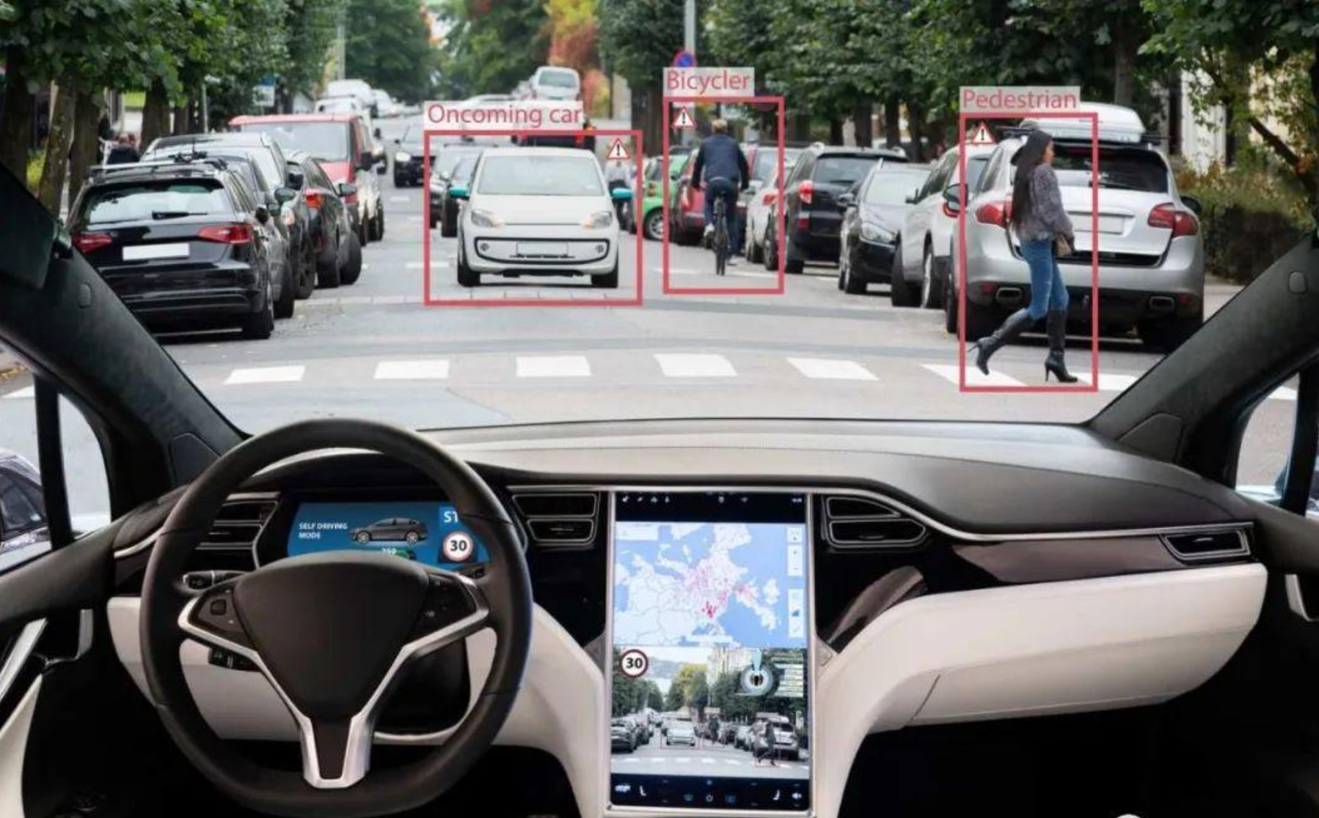

深度学习为什么要考虑不确定性？
基于深度学习的模型给出的预测结果并不总是可靠的。
在高风险领域的安全决策等场景下不确定性至关重要，完全依赖深度模型进行决策有可能导致灾难性的后果。
当模型不确定道路上是否有行人时，我们可以使用此信息来减慢车速或者是触发警报，以便于驾驶员进行处理。
当模型辅助医疗诊断时，当不确定性过高，那么医生应该进行慎重考虑。

Slide 3


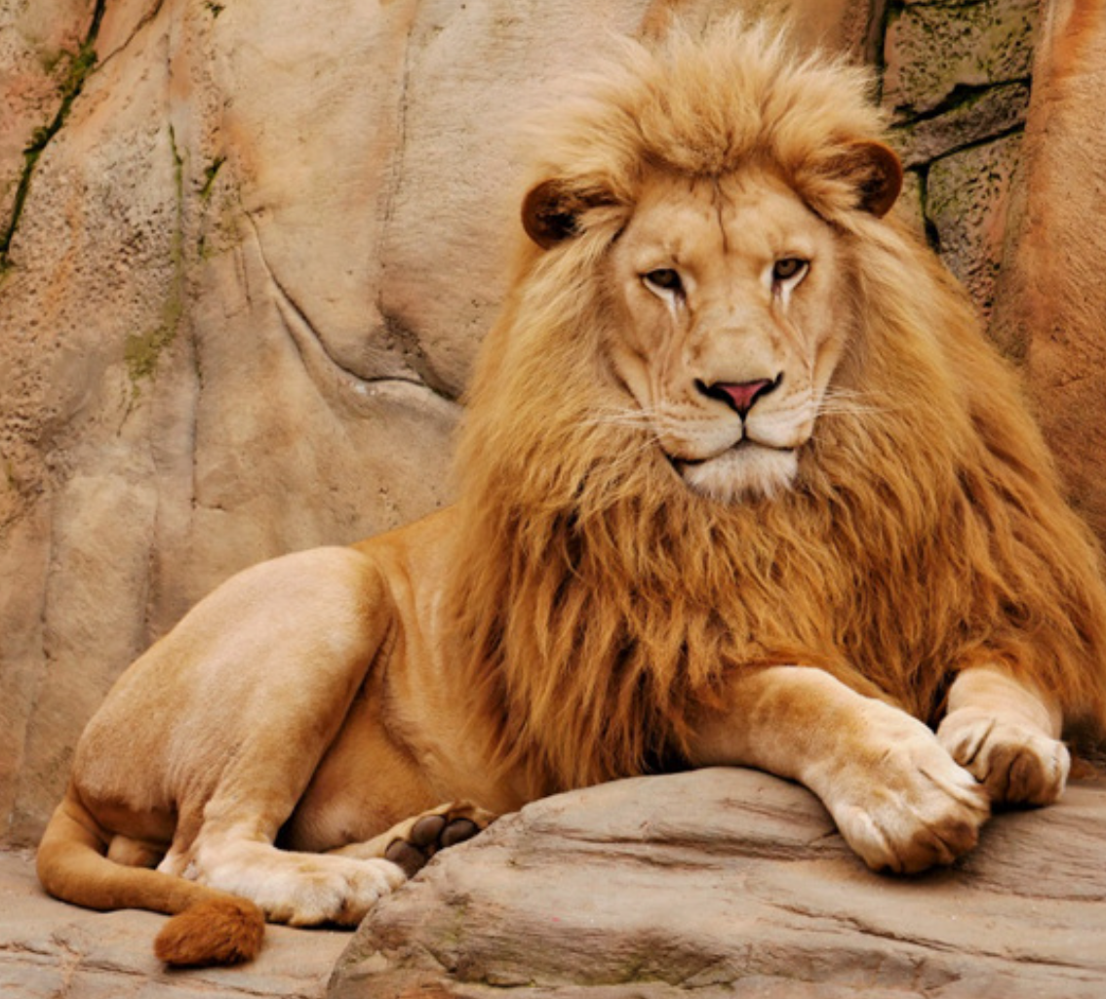
softmax 概率不能表示 uncertainty？
很多时候人们拿了 softmax 的概率计算 uncertainty。例如，在entropy 策略下，softmax 的概率越均匀熵越大，我们就认为 uncertainty 越大；反之，在 softmax 某一维接近 1，其它都接近 0 时，uncertainty 最小。
然而，softmax 值并不能反应该样本分类结果的可靠程度
在已知的信息中，模型认为自己做的挺好，而模型本身并不能泛化到所有样本空间中去。给定一个未见的类别，这个时候模型仍然是以已知的信息输出较强的判断（softmax 某一维值很大）
？

Slide 4

深度学习不确定性的提出者：Yarin Gal
牛津大学 副教授
博士：牛津大学 博士论文：《Uncertainty in Deep Learning》毕业论文引用次数：1966

Slide 5
不确定性的分类
数据的不确定性/偶然（Aleatoric）不确定性：描述数据中内在的噪声，即无法避免的误差，这个现象不能通过增加采样数据来削弱。例如，拍照时手指颤抖导致画面模糊。
模型的不确定性/认知（Epistemic）不确定性：模型自身对输入数据的估计可能因为训练不佳、训练数据不够等原因而不准确，与某一单独的数据无关。

Slide 6
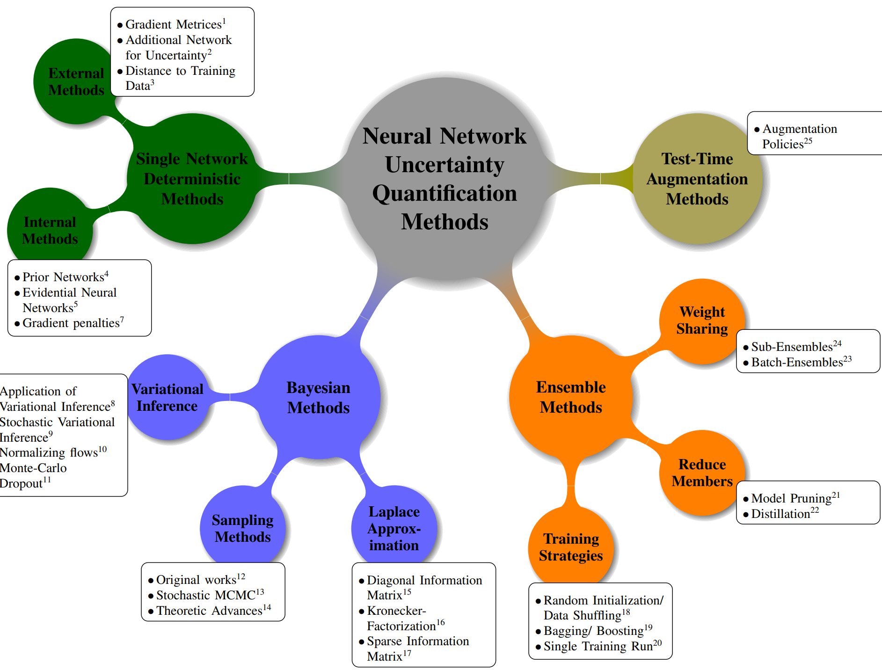
不确定性度量方法分类
A Survey of Uncertainty in Deep Neural Networks， 2022.

Slide 7
不确定性度量方法分类
A Survey of Uncertainty in Deep Neural Networks， 2022.

Slide 8
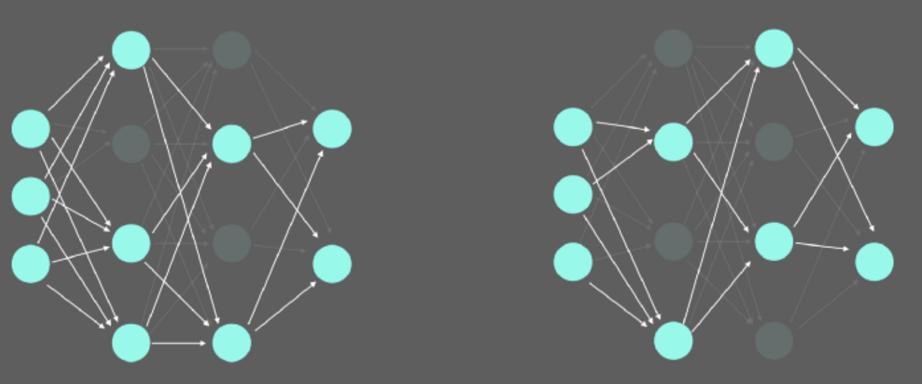
两种典型的度量方法
Monte-Carlo Dropout：
Dropout层通常在训练期间用作正则化技术。在向前通过网络的过程中，某些神经元以一定的概率随机为0。这表明，该模型具有更强的抗过拟合能力。
测试时，打开dropout，多次预测，使得同一输入可以获取多种输出结果。
Dropout as a Bayesian Approximation: Representing Model Uncertainty in Deep Learning.

Slide 9
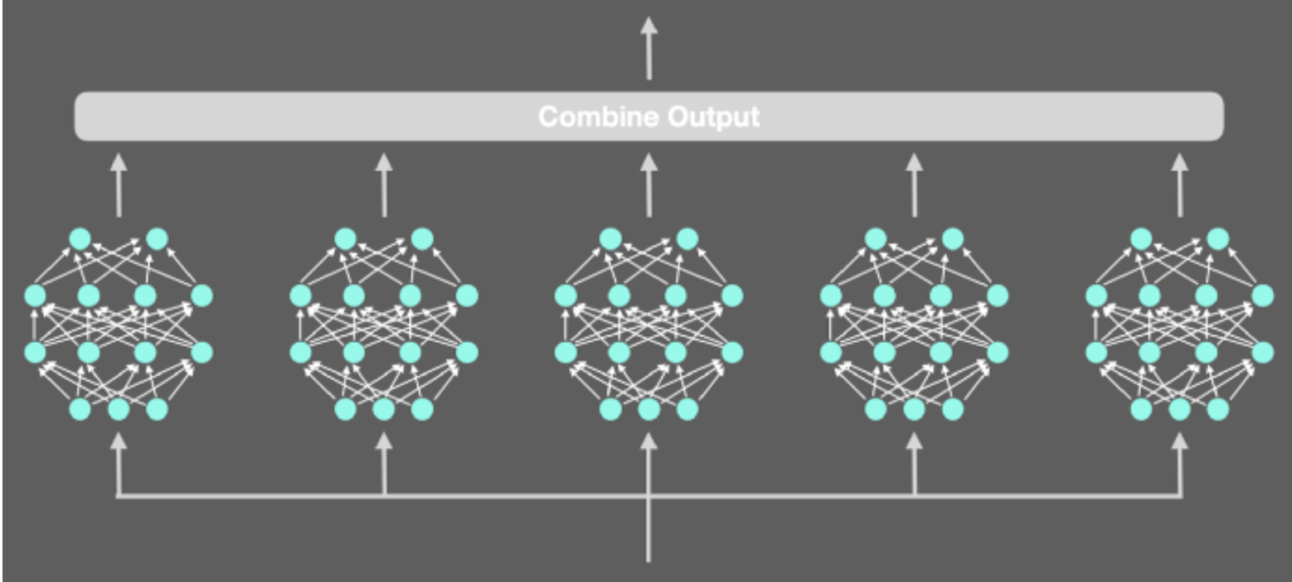
两种典型的度量方法
Random Initialization/ Data Shuffling
使用同一类型的多个模型，随机初始化它们的权重，并根据相同的数据对它们进行训练。

Slide 10
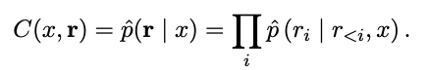
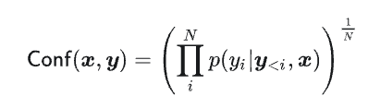

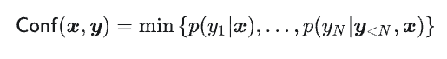
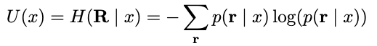
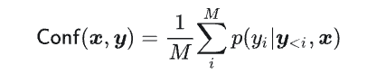
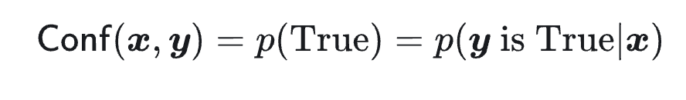
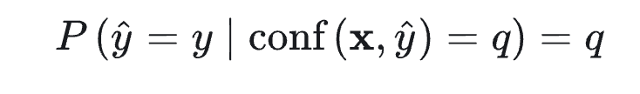
置信度Confidence vs. 不确定性 Uncertainty
置信度：关注模型对于其特定输出的确信水平。
度 量：响应中各个令牌的联合概率。
不确定性：关注模型输出的潜在的分散性。
量 化：预测分布的多样性，预测结果的变异度，熵， 似然，置信区间。
Hallucination nonfactual or fabricated content >> over-confidence 😭Calibration >> Reliable LLM 😄

Slide 11
大模型不确定性度量的挑战
复杂性：LLM通常使用数十亿个参数进行预训练（例如，GPT-3[18]模型具有96层，具有67亿个参数）。因此，“白盒”分析（例如，检查神经元激活，检查注意力值）需要大量的手动和计算工作，这是不可行的。
不透明度：LLM的不透明性。LLM通常使用大规模文本语料库进行训练，其中这些数据可以是公开的，也可以来自私人来源。因此，需要访问训练数据的不确定性评估技术不能使用。此外，一些SOTA LLM可能是公司的专有资产（例如，GPT-3[18]），只能通过提供的API访问推理结果。
任务多样性：尽管LLM的使用可以用一般的解码形式来描述，但LLM可以解决的任务具有更大的多样性。针对特定窄域（如文本分类）提出的不确定性估计方法很难用作LLM的通用评估技术。

Slide 12
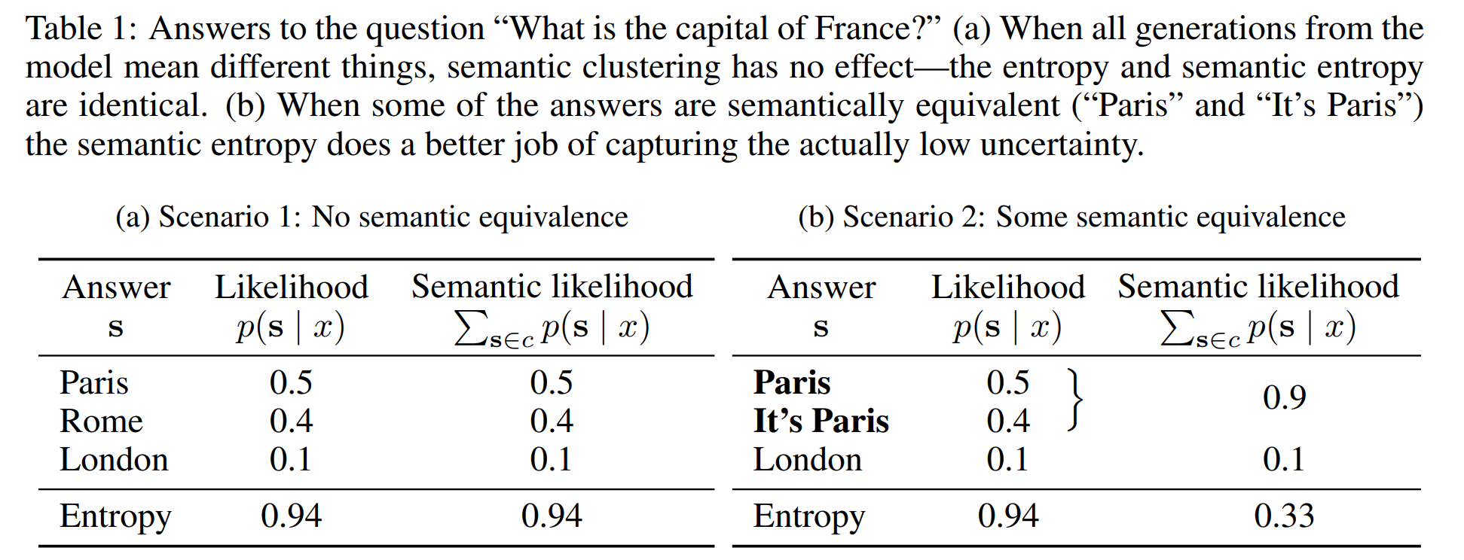
Semantic Uncertainty: Linguistic Invariances for Uncertainty Estimation in Natural Language Generation，ICLR 2023，牛津大学，Yarin Gal
动机：字符的概率（token-likehood）表示只能代表词汇or语法的可信度，并不能代表生成内容的语义信息。
工作：利用聚类将相似语义的句子聚合在一起，实现语义级别的不确定性度量，将其命名为语义熵（semantic entropy）

Slide 13
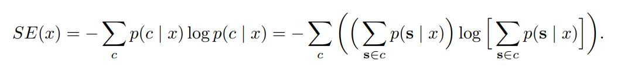
Semantic Uncertainty: Linguistic Invariances for Uncertainty Estimation in Natural Language Generation，ICLR 2023，牛津大学，Yarin Gal
计算步骤：
1. 使用模型生成答案
2. 将语义等价的答案聚类。采用双向蕴含思想（bi-directional entailment），利用NLI模型，推断两个答案之间的关系：entailment, neutral, contradiction。当且仅当双向都是蕴含关系时，认为这两个答案属于同一类。
3. 计算语义熵。

Slide 14
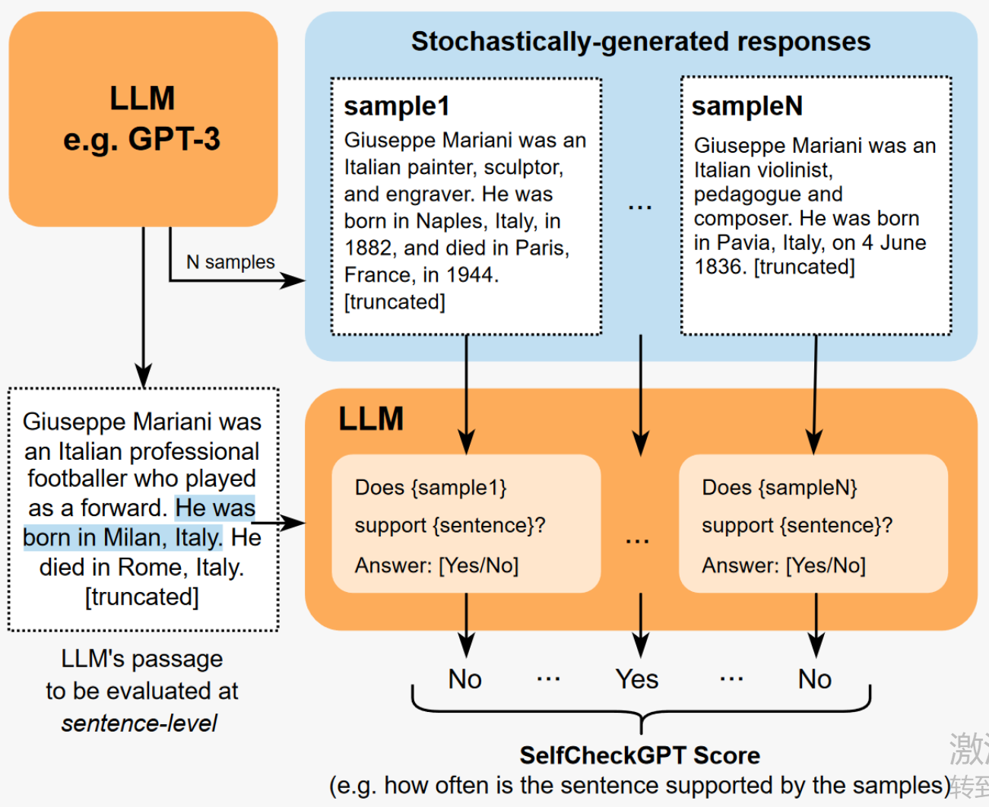
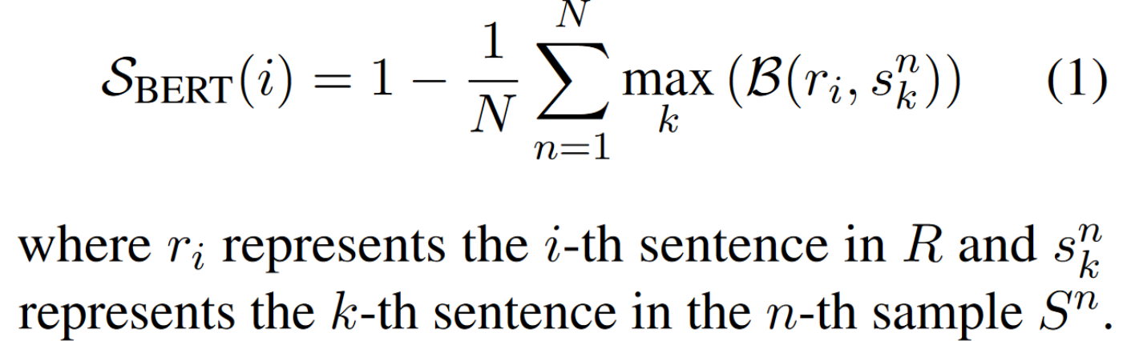
SELFCHECKGPT: Zero-Resource Black-Box Hallucination Detection for Generative Large Language Models，EMNLP 23
现有的事实检测的方法都依赖于外部知识/数据库，本文设计了一种简单的基于采用的方式，不依赖任何外部知识 ，实现幻象的检测。
假设：如果LLM知道给定的某个概念，那么采样生成的句子应该都是相似的，即包含一致性的事实。

Slide 15

LUQ: Long-text Uncertainty Quantification for LLMs，Arxiv 2024.03，剑桥大学
RQ1:现有的UQ方法在长文本生成的背景下仍然有效吗？
RQ2:如果不是，我们如何有效地量化LLMs对长文本答案的不确定性？
RQ3:不确定性分数如何被利用来增强模型输出的事实性(enhance the factuality)？
黑盒难题(logits ? API !)
短句响应(< 10 tokens?)
假设：模型对某个问题的不确定性越大，其对该问题的响应就越多样化。该方法通过计算句子级别的相似性来量化不确定性，解决了传统方法在长文本生成中的局限性。（启发于hallucination detection method）
动机：传统的黑盒UQ方法在处理短文本时，通过计算响应之间的成对相似性来评估不确定性。但是，这种方法在长文本中可能导致所有响应对之间意外的高相似性，因此需要更细致的相似性评估。
Jaccard Similarity of Set （集合包含关系）
Natural Language Inference (NLI)（蕴含？中性？矛盾）

Slide 16
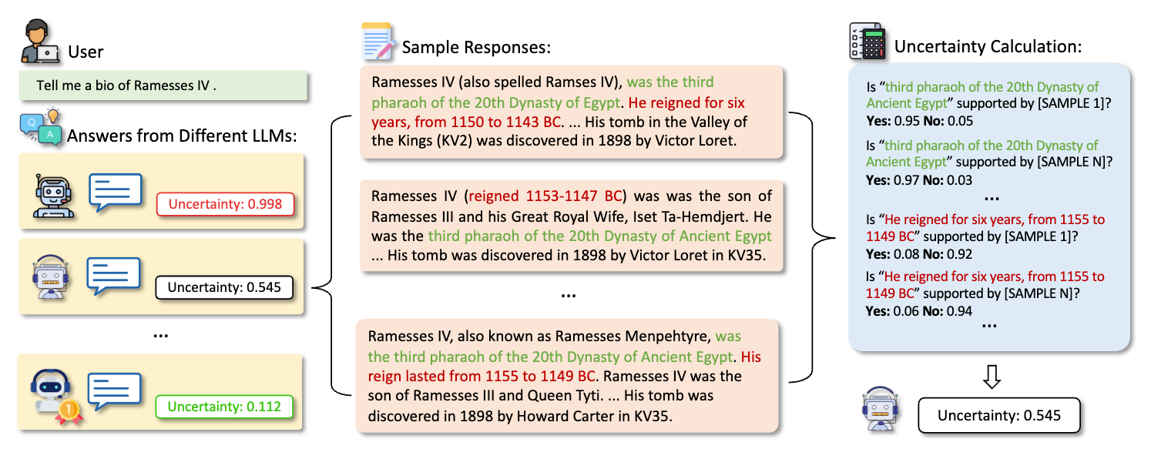


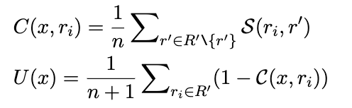
LUQ: Long-text Uncertainty Quantification for LLMs，Arxiv 2024.03，剑桥大学
黑盒难题(logits ? API !)
短句响应(< 10 tokens?)
DeBERTa-v3-large
MultiNLI
GOAL:

Slide 17
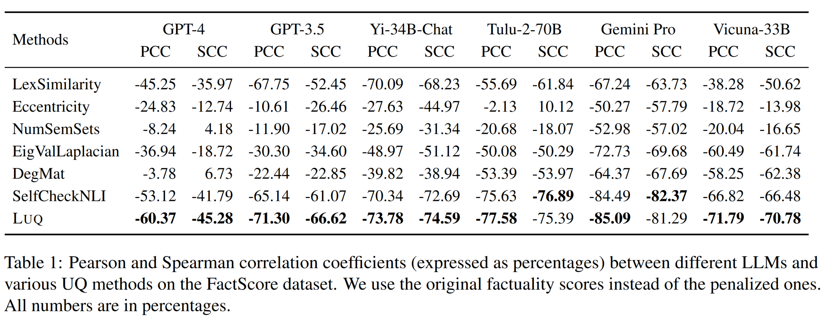
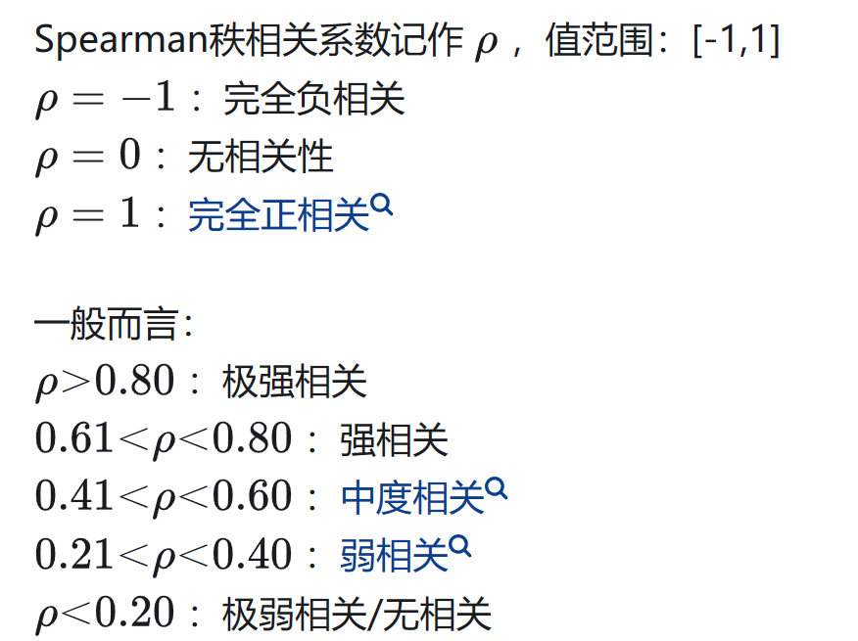
LUQ: Long-text Uncertainty Quantification for LLMs，Arxiv 2024.03，剑桥大学
实验数据集：FACTSCORE数据集
评测指标：Spearman Correlation Coefficient (Spearman 相关系数)：描述两个变量的单调性关系。

Slide 18
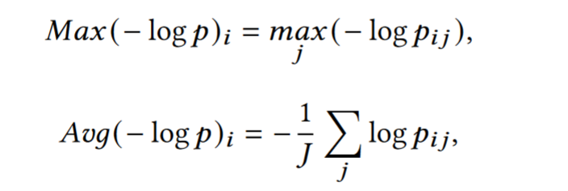
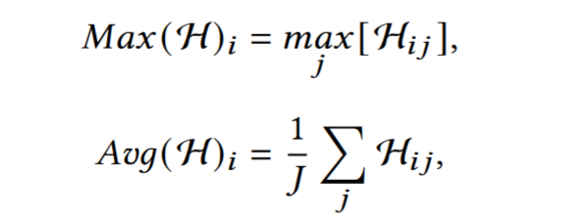
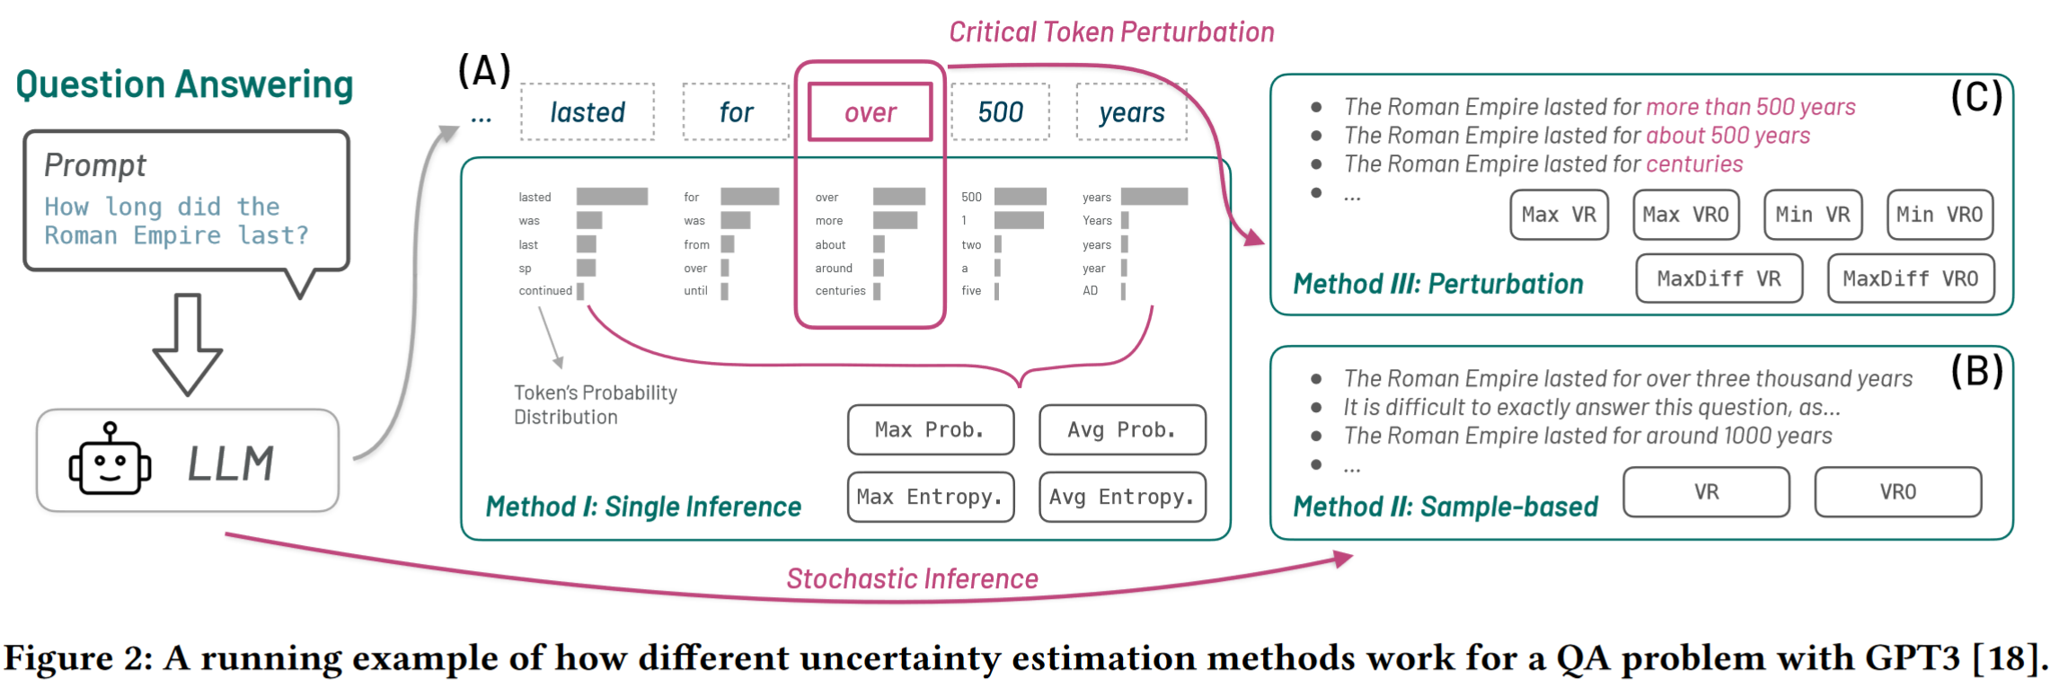
Look Before You Leap: An Exploratory Study of Uncertainty Measurement for Large Language Models, ICSE 2024，阿尔伯塔大学
（A）单次推断不确定性估计：利用预测概率分布来计算模型的置信度。
最小概率 (Min Prob)：句子中所有令牌概率的最小值。
平均概率 (Average Prob)：句子中所有令牌概率的平均值。
最大熵 (Max Ent)：句子中所有令牌熵的最大值。
平均熵 (Average Ent)：句子中所有令牌熵的平均值。

Slide 19
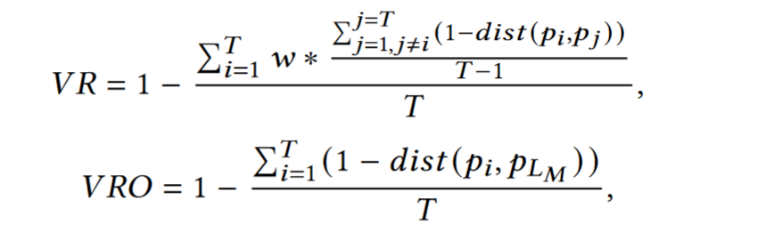
Look Before You Leap: An Exploratory Study of Uncertainty Measurement for Large Language Models, ICSE 2024，阿尔伯塔大学
（B）基于样本的不确定性估计：这类方法通过模型参数的随机性或数据的 随机性来收集一组非确定性预测，然后基于这些预测之间的发散性来估计 模型的预测不确定性。
样本VR (Sample VR) 和样本VRO (Sample VRO)
通过控制温度参数 T 来启用LLMs的随机性，生成非确定性输出。

Slide 20
Look Before You Leap: An Exploratory Study of Uncertainty Measurement for Large Language Models, ICSE 2024，阿尔伯塔大学
（C）基于扰动的不确定性估计，这类方法通过在测试时对输入数据进行增强来启用模型的随机性，包括：
最大VR (Max VR)、最大VRO (Max VRO)、最小VR (Min VR)、最小VRO (Min VRO)：选择句子中熵最高的点、熵最低的点或从前一个令牌获得最大熵增益的点进行扰动。
最大差异VR (MaxDiff VR) 和 最大差异VRO (MaxDiff VRO)：在响应中的一个点上进行扰动，以探索使用这种扰动来测量不确定性的有效性。

Slide 21
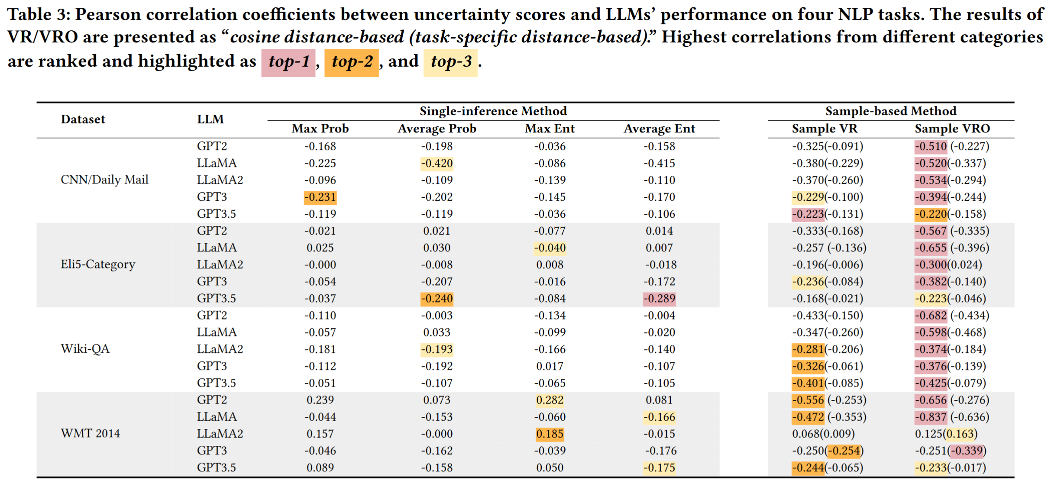
Look Before You Leap: An Exploratory Study of Uncertainty Measurement for Large Language Models, ICSE 2024，阿尔伯塔大学
Pearson相关性系数：数据标准化后组成的两个n维向量的夹角余弦。
输出范围[-1,+1] ; -1代表两个向量反向相反，严格负相关；+1向量方向相同，严格正相关。

Slide 22
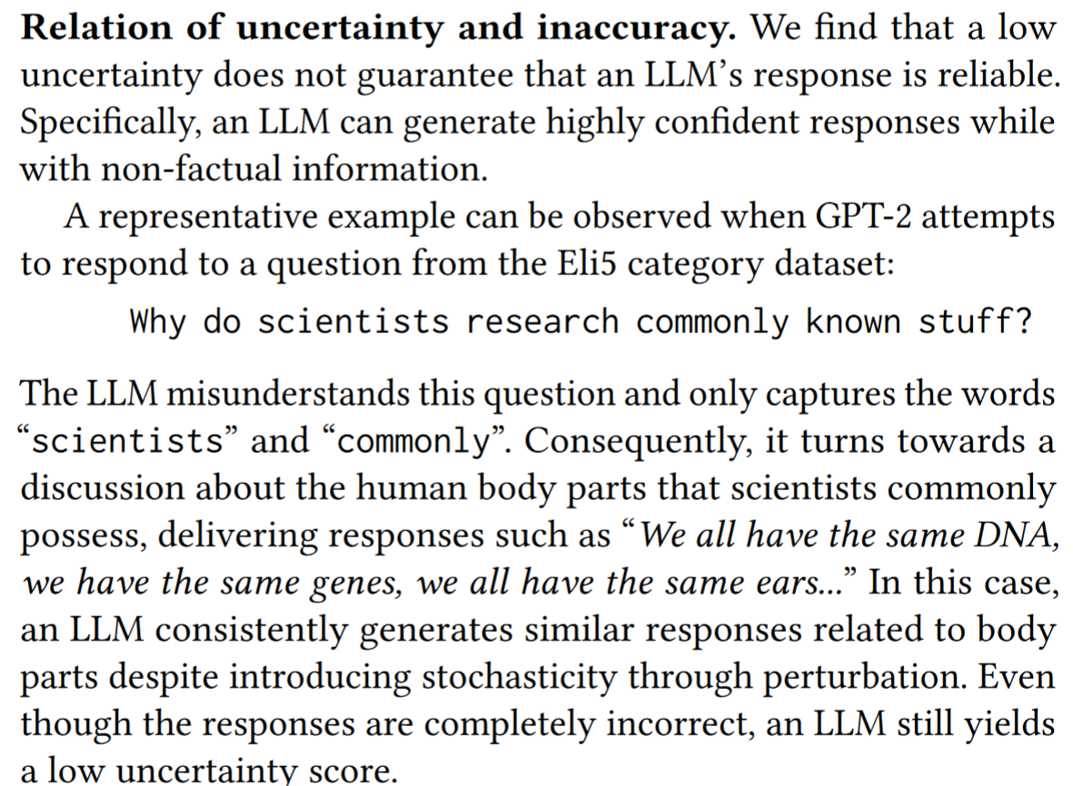
Look Before You Leap: An Exploratory Study of Uncertainty Measurement for Large Language Models, ICSE 2024，阿尔伯塔大学
结论一：在大多数情况下，基于样本的VRO在NLP任务上实现了五种不同LLM的最佳性能，大大超过了单一推理方法。虽然其潜力是显而易见的，但需要通过先进的技术设计进一步增强，并有望用于工业部署。
结论二：不确定性并不总和不准确率正相关。未来可能需要考虑其他特征来进行风险评估。
结论三：在某些情况下，提示可能会显著影响不确定性估计。提示模板可能导致LLM表现出不同的行为，从而影响不确定性估计的准确性。

Slide 23
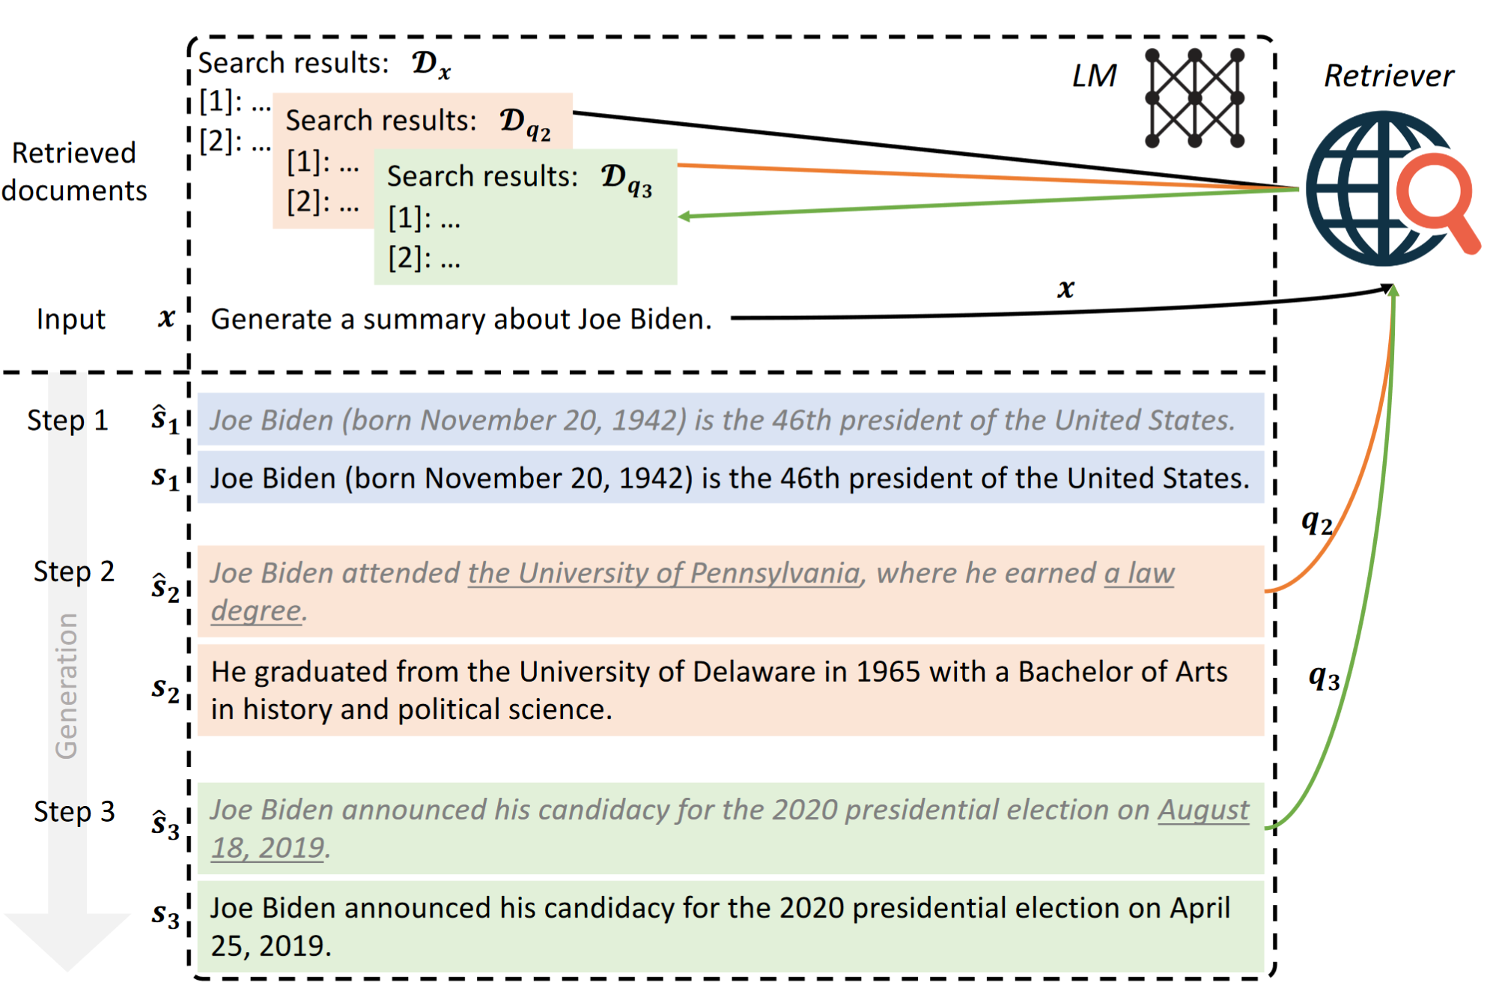
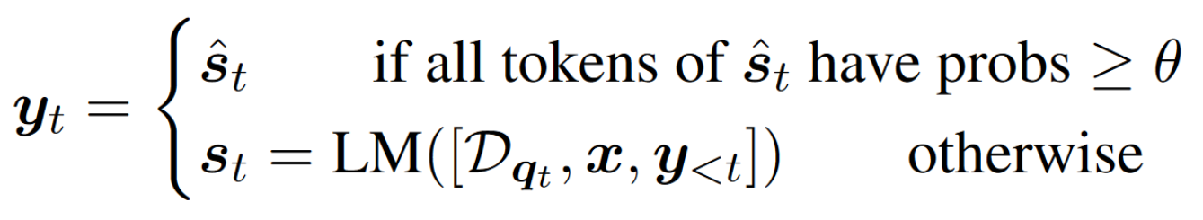
Active Retrieval Augmented Generation, EMNLP 2023
动机：大多数检索增强的LLM只是根据输入检索一次，在长文本生成任务上表现不佳。
工作：本文提出一个主动检索增强方法，模型知道何时检索，和检索什么内容。
假设：在LLM中低置信度/高不确定性代表相应知识的缺乏
每当所有的token概率低于某个阈值，LLM会重新构造query和重新生成对应句子

Slide 24
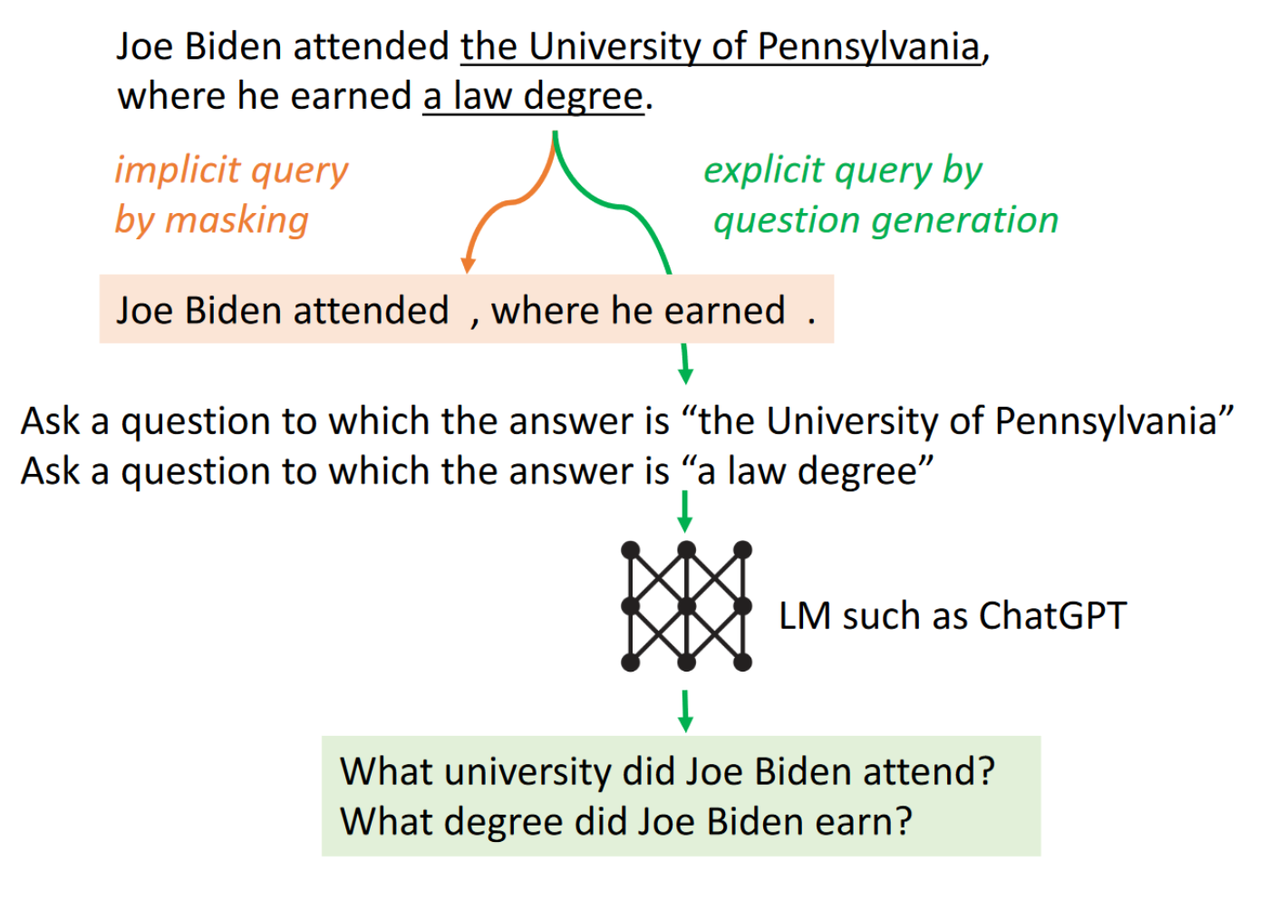
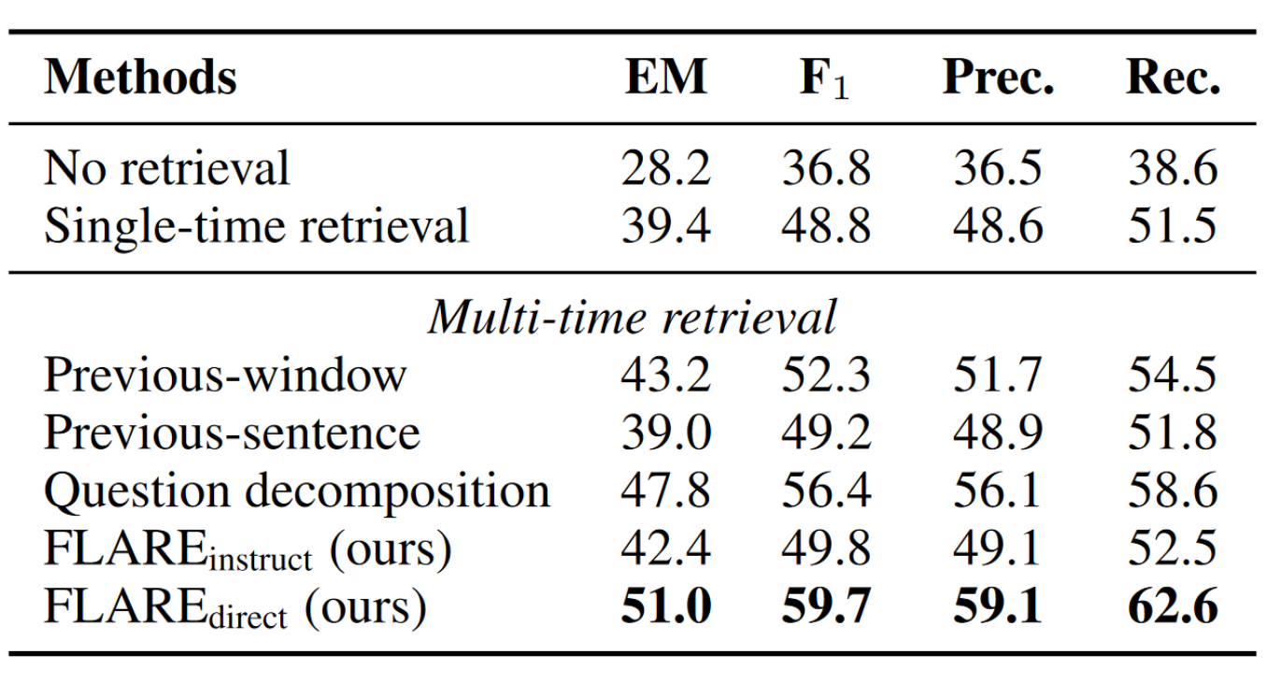
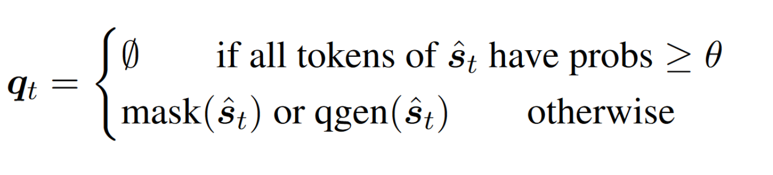
Active Retrieval Augmented Generation, EMNLP 2023
查询生成的两种方式：隐式mask和显式提问

Slide 25
总结
随着句子长度的增加，生成式 LM 面临着其输出空间的指数级扩展。使置信度或确定性指标的推导变得复杂。
LM 超越了传统的任务边界，需要根据不同的任务设定不同的置信度粒度。例如，机器翻译需要Token级的不确定性评估，而问答则受益于句子级置信度评估。
白盒LM主要基于 Logit 的方法使用Token级概率或熵来评估句子的不确定性，黑盒LM主要用于评估在开放式生成任务中是否产生针对事实的幻觉，采用语言化的方法或者一致性的估计。然而这是否是最适合的评估方式，有待探究。

